Slide 1



TIẾNG VIỆT 1

Slide 2

Khởi động
GIẢI
CÂU
ĐỐ

Slide 3
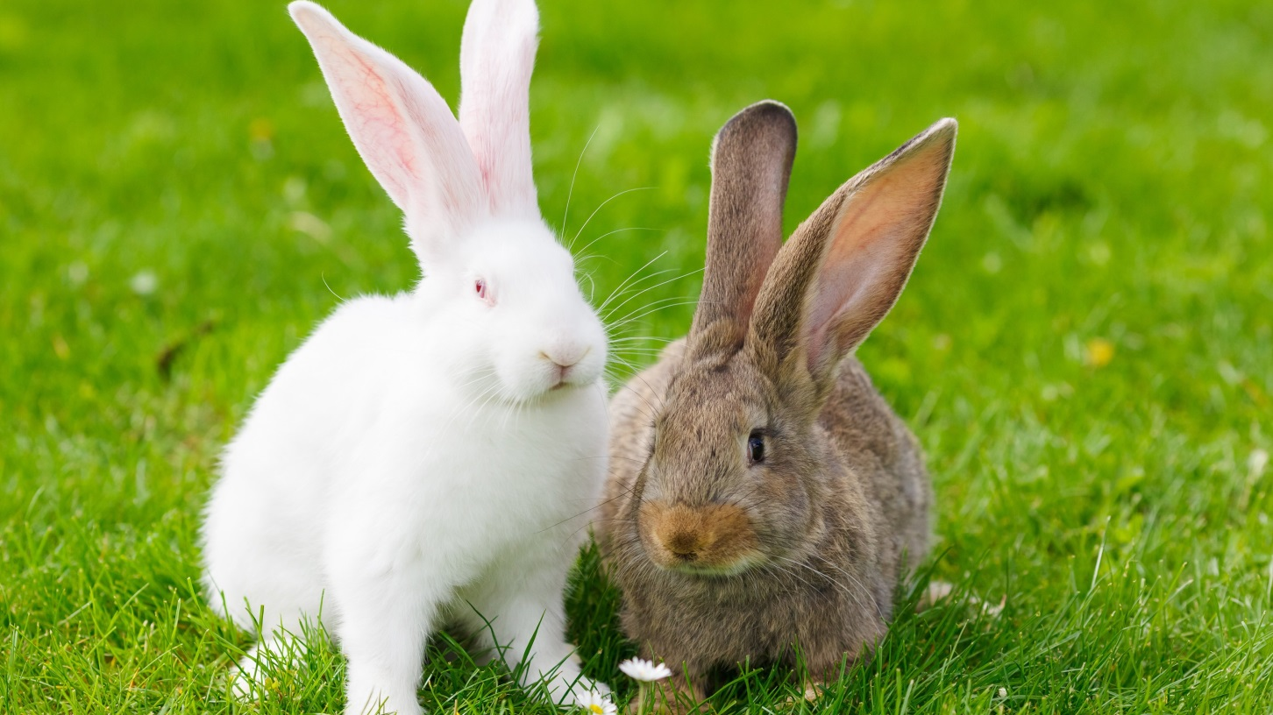
Con gì đuôi ngắn tai dài
Mắt hồng lông mượt
Có tài chạy nhanh?
Con thỏ

Slide 4
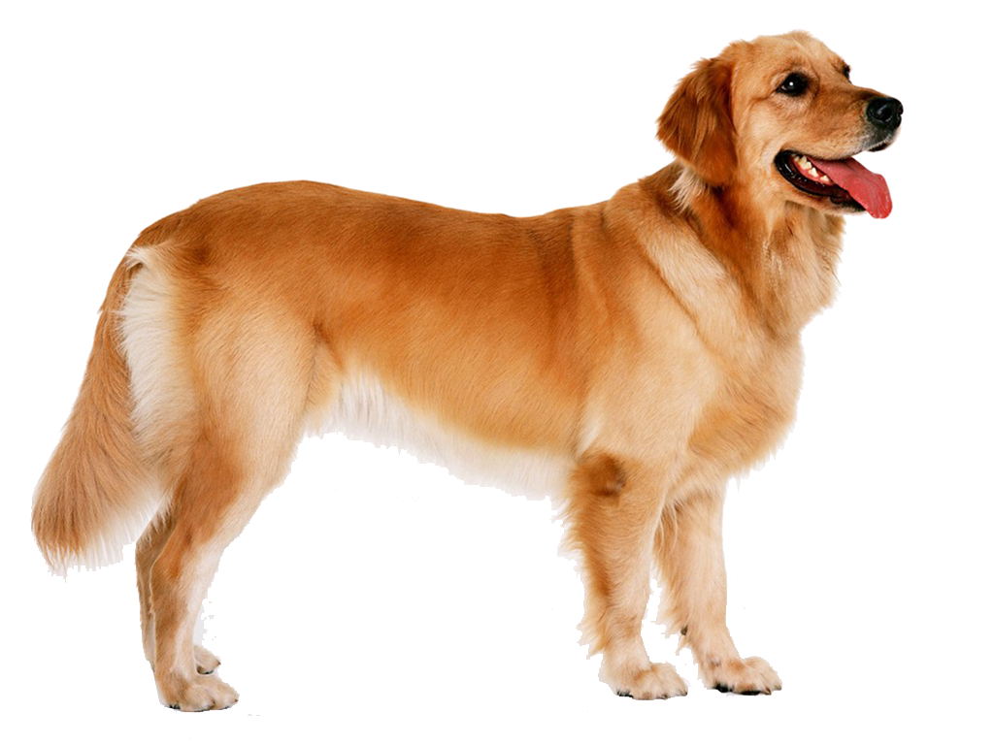
Thường nằm đầu hè
Giữ cho nhà chủ
Người lạ nó sủa
Người quen nó mừng.
Đố bạn con gì?
Con chó

Slide 5
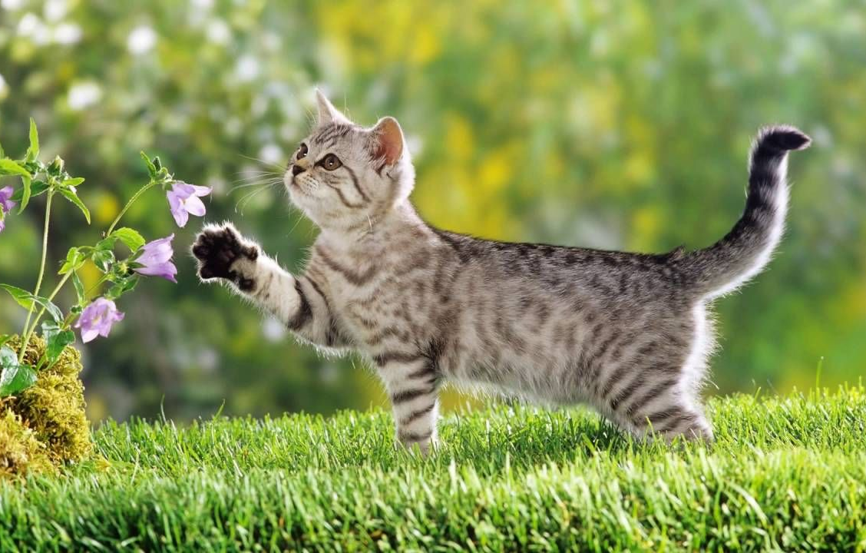
Con gì hai mắt trong veo
Thích nằm sưởi nắng, thích trèo cây cau
Con mèo

Slide 6


Bài
72
ươm ươp
S/156

Slide 7
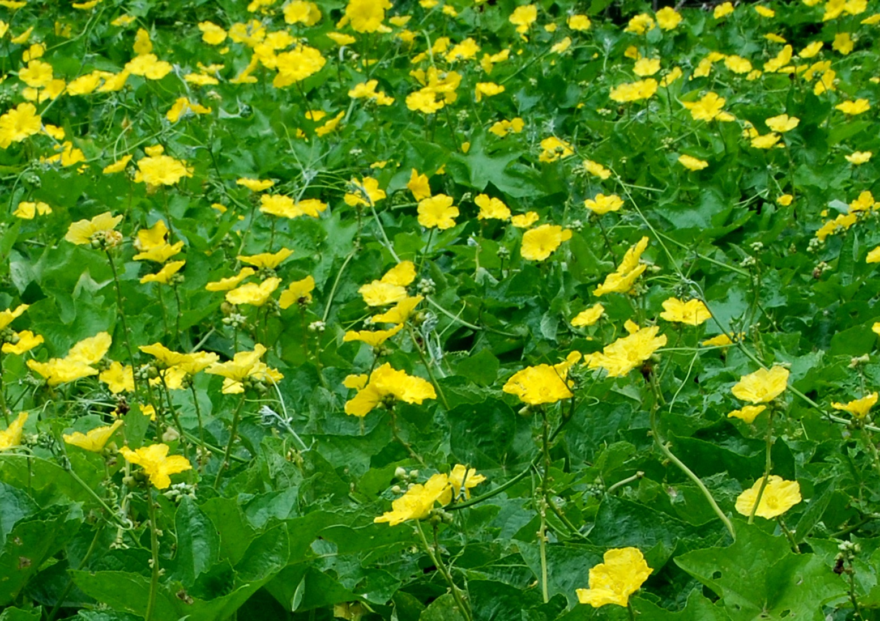




Nhận biết
1
Hoa mươp vàng ươm, bươm bay rập rờn.
Hoa mướp vàng ươm, bướm bay rập rờn.

Slide 8
Đọc
2
ươ
m
ươ
p
ươm
ươp

Slide 9
Đọc
2
ươm
ươp
b
ươm
bươm
́

Slide 10
So sánh
ươ
m
p
ươm
ươp
ươ

Slide 11
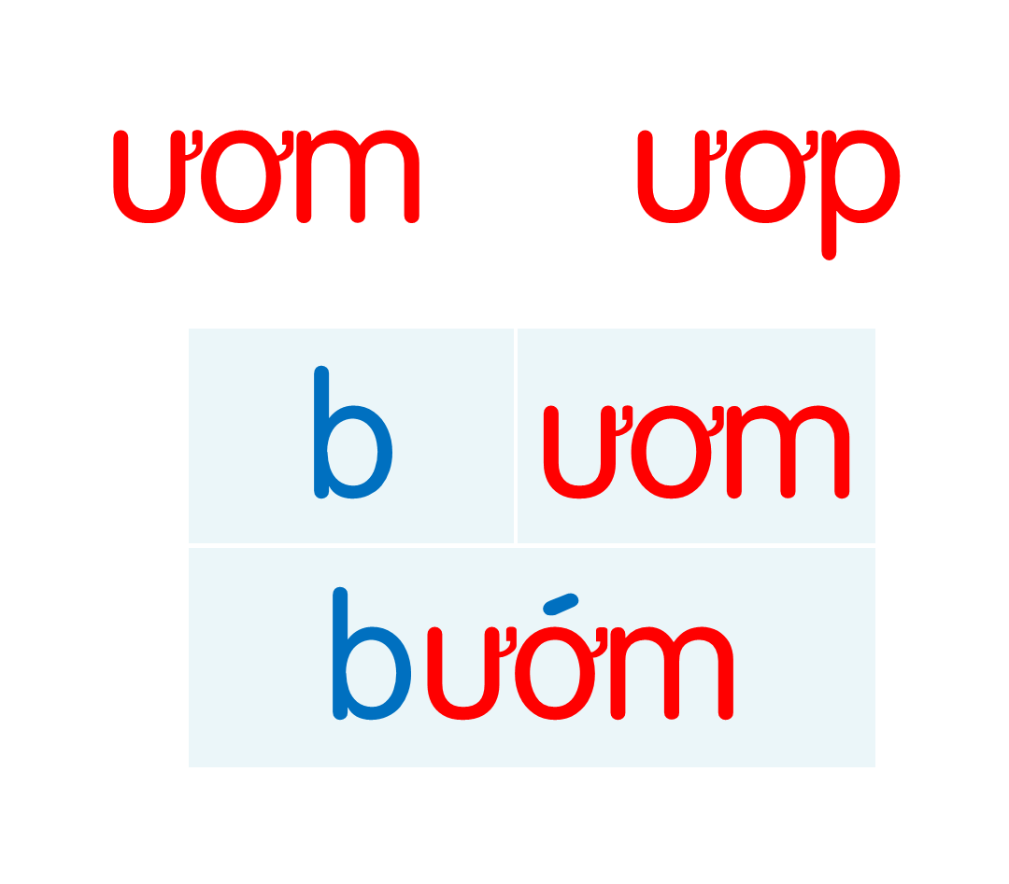
ươm
ươm
ươm
ươm
chườm
đượm
gươm
ướm
ươm
ươp
ươp
ươp
lượm
mướp
nượp
ướp

Slide 12
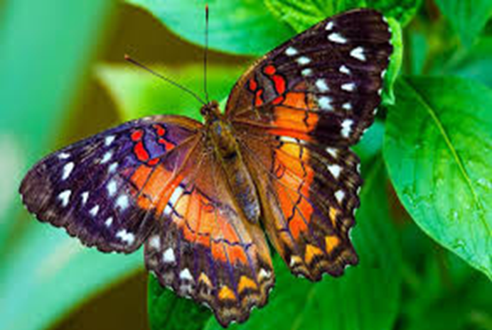

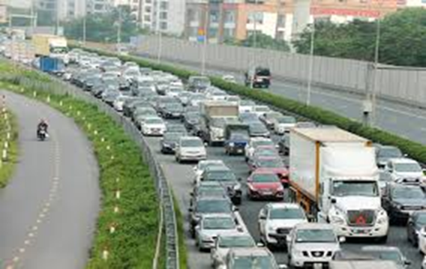
2
Đọc
Nối tranh với các từ và đọc
nườm nượp
giàn mướp
con bướm

Slide 13
Đọc
2
chườm
đượm
gươm
ướm
lượm
mướp
nượp
ướp
con bướm
nườm nượp
giàn mướp

Slide 14
Mình cùng thi tài nào!
Hãy đoán từ có vần ươm qua tranh và đọc từ đó
Hãy đoán từ có vần ươp qua tranh và đọc từ đó

Slide 15
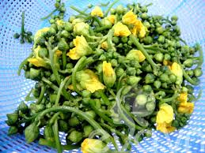
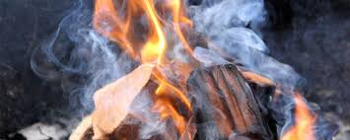
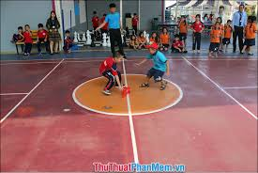
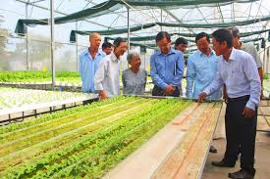
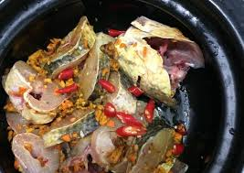
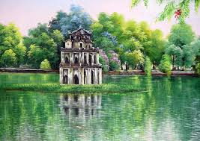
nụ mướp
cháy đượm
cướp cờ
vườn ươm
uớp cá
Hồ Gươm

Slide 16



Hướng dẫn viết bảng
3

Slide 17


Slide 18

wưĦ
wưĦ
wưĢ
wưĢ

Slide 19
Viết vở
3
ŔΧ
ŔΧ
ŔΥ
ŔΥ

Slide 20
giàn jưġ
giàn jưġ
wưĦ wưĢ
wưĦ wưĢ

Slide 21
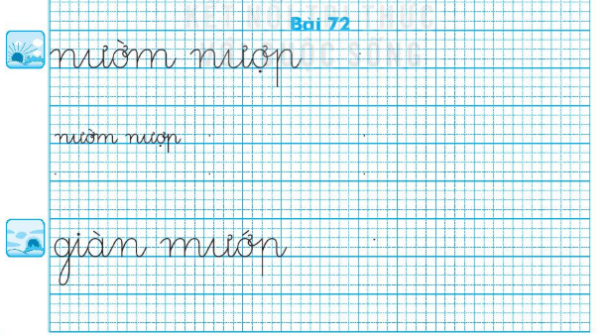
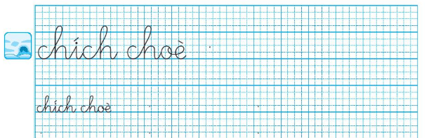

Slide 22
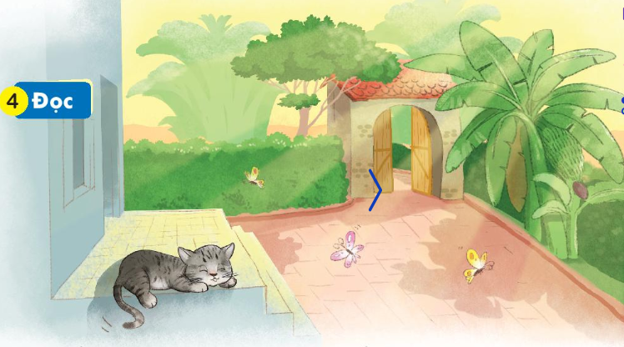

4
Đọc
Nắng vàng ươm như mật trải khắp sân. Chú mèo mướp thảnh thơi nằm sưởi nắng bên thềm. Mắt chú lim dim ra điều thích thú. Mấy sợi ria mép rung rinh. Đừng thấy mèo ta hay nằm dài mà nghĩ chú lười. Sưởi nắng giúp mèo dẻo dai hơn đấy.

Slide 23

4
Đọc
Nắng vàng ươm như mật trải khắp sân. Chú mèo mướp thảnh thơi nằm sưởi nắng bên thềm. Mắt chú lim dim ra điều thích thú. Mấy sợi ria mép rung rinh. Đừng thấy mèo ta hay nằm dài mà nghĩ chú lười. Sưởi nắng giúp mèo dẻo dai hơn đấy.
Sưởi nắng có lợi ích gì với chú mèo?
Đoạn văn nói đến những bộ phận nào của cơ thể mèo?
Tìm các tiếng có vần ươm, ươp và hãy đọc từ đó.
Đoạn văn chia mấy câu?
Mèo mướp đang sưởi nắng ở đâu?

Slide 24
Luyện đọc nhóm 6
Nắng vàng ươm như mật trải khắp sân. Chú mèo mướp thảnh thơi nằm sưởi nắng bên thềm. Mắt chú lim dim ra điều thích thú. Mấy sợi ria mép rung rinh. Đừng thấy mèo ta hay nằm dài mà nghĩ chú lười. Sưởi nắng giúp mèo dẻo dai hơn đấy.

Slide 25
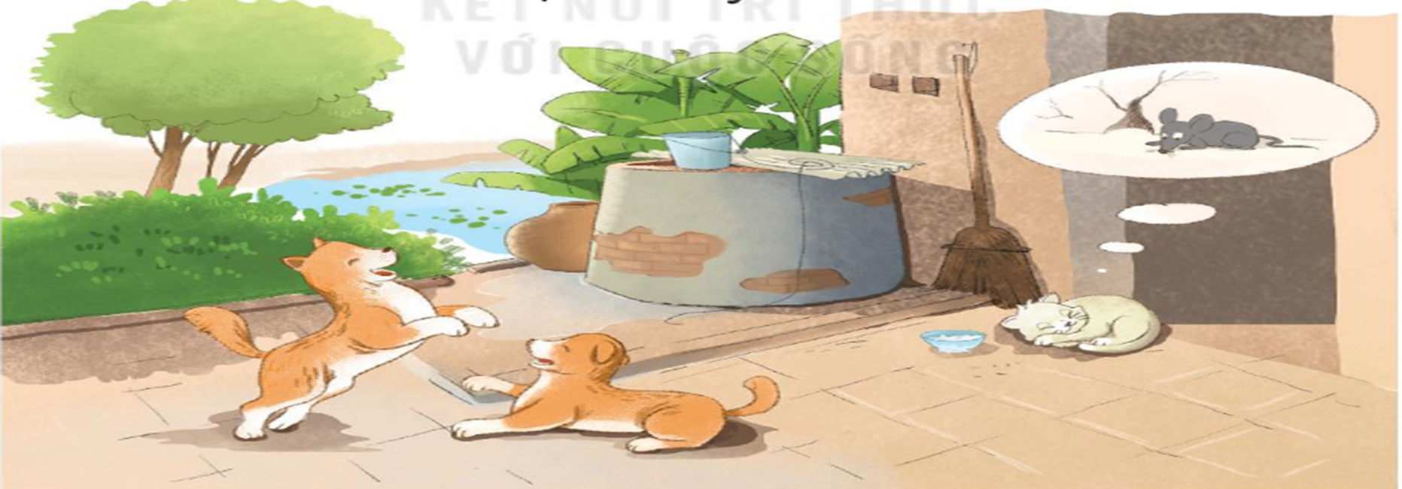
5. Nói
Vật nuôi yêu thích
Em thích loài vật nào? Vì sao em thích loài
vật này?
Em hãy kể một câu chuyện với các bạn ở lớp
Về con vật nuôi mà em yêu thích nhé.
Tên của các con vật nuôi trong tranh là gì?

Slide 26

VẬN DỤNG

Slide 27
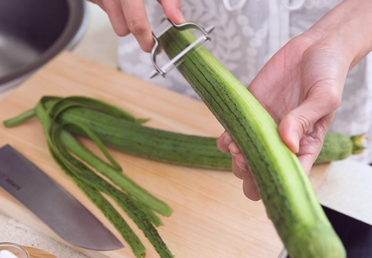
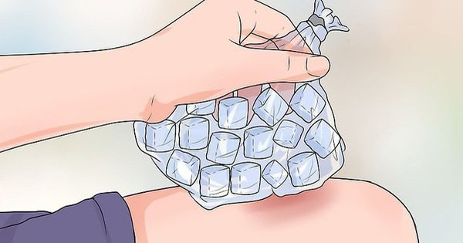
Nhìn hình viết từ
gọt mướp
chườm đá

Slide 28

Dặn dò

